Slide 1

Лекция 5
Модель нейрона

Slide 2
План
лекции
Recap линейных моделей
Recap градиентного спуска (GD)
SGD
Нейрон
Обучение нейрона
Функции активации

Slide 3
Linear Regression Recap

Slide 4
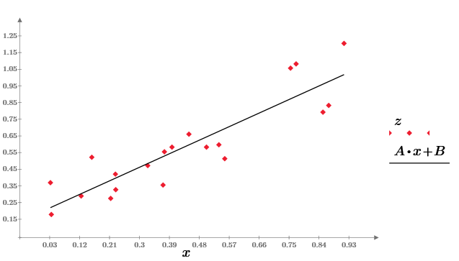
Одномерная линейная регрессия
(x,y) -- пары точек
Задача: построить предсказания по x для неизвестных y в предположении, что y(x) -- линейная функция
y=Ax+B

Slide 5
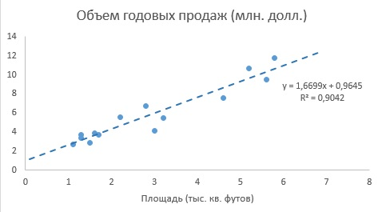
Пример
Наша цель — предсказать объем годовых продаж для всех новых магазинов, зная их размеры.
y=Ax+B

Slide 6
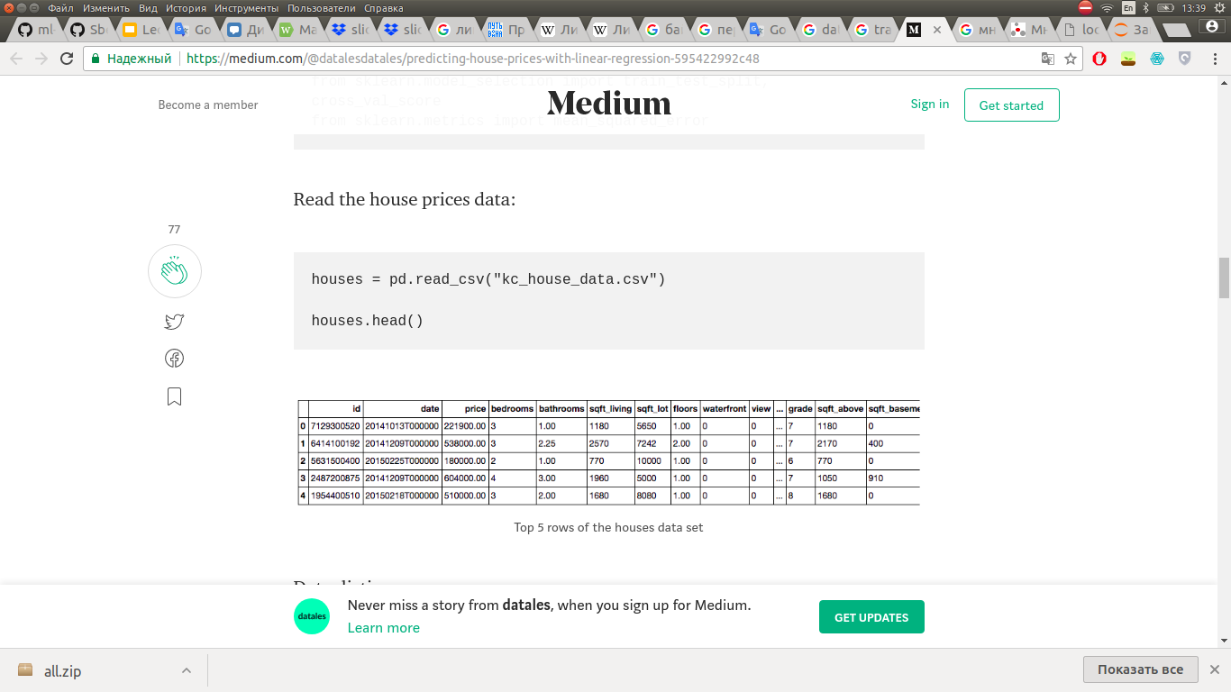
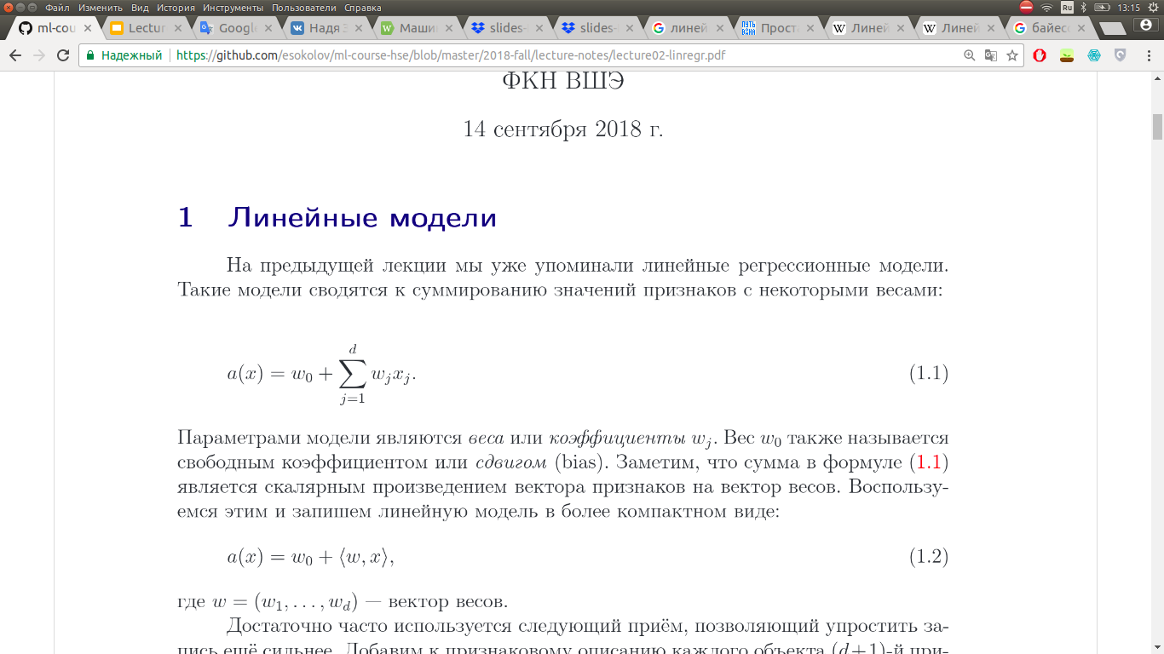
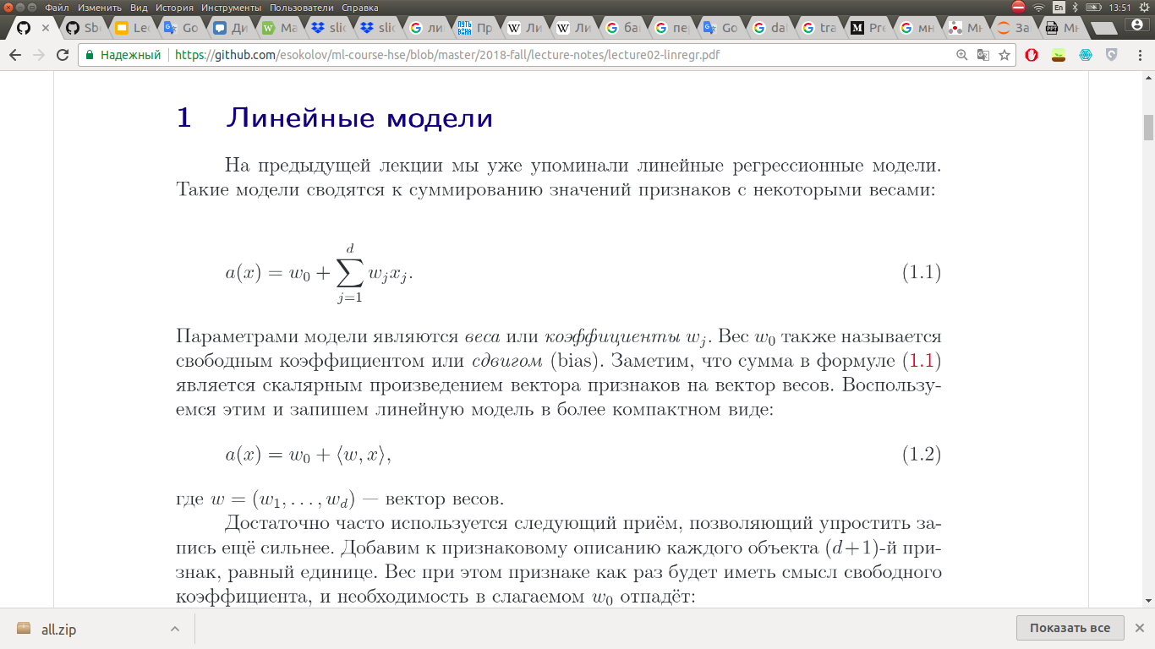
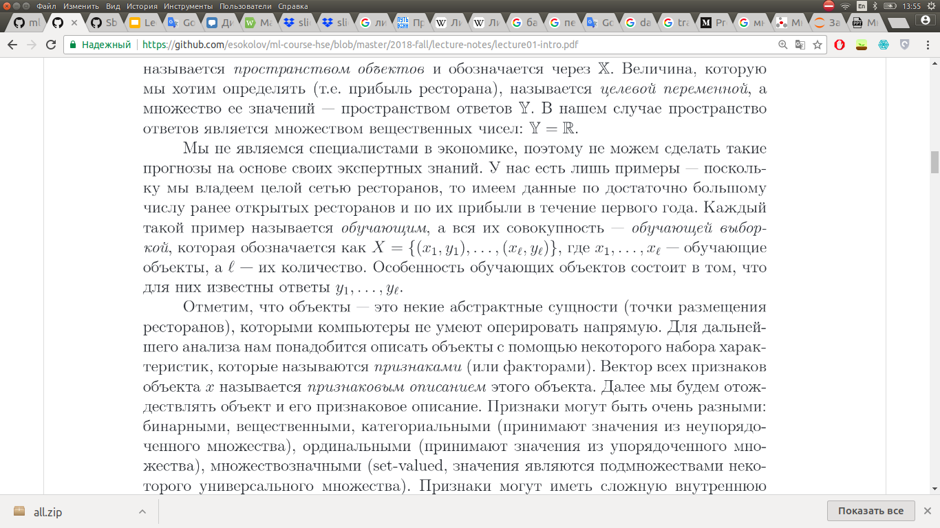


*

Slide 7
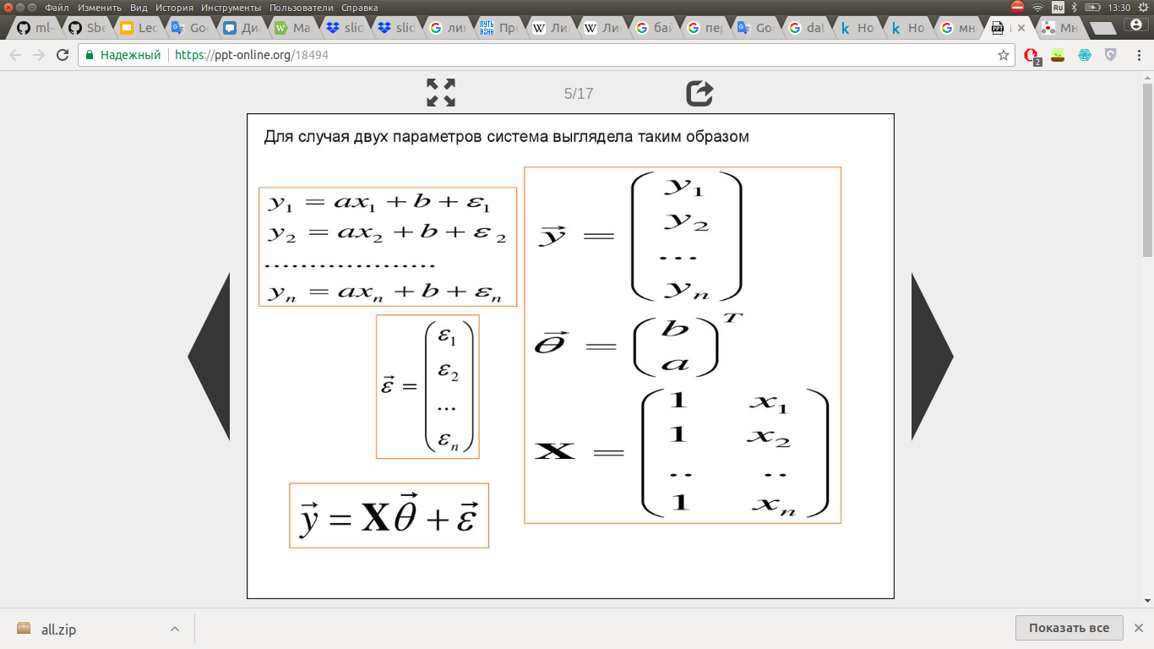
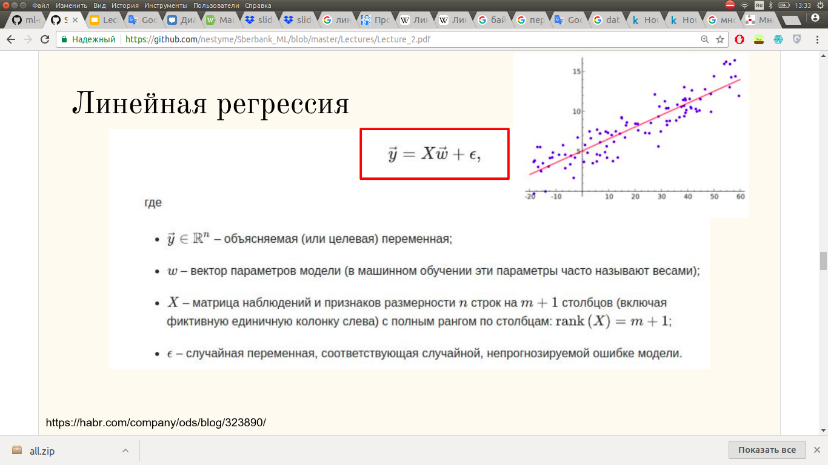
Матричная запись

Slide 8
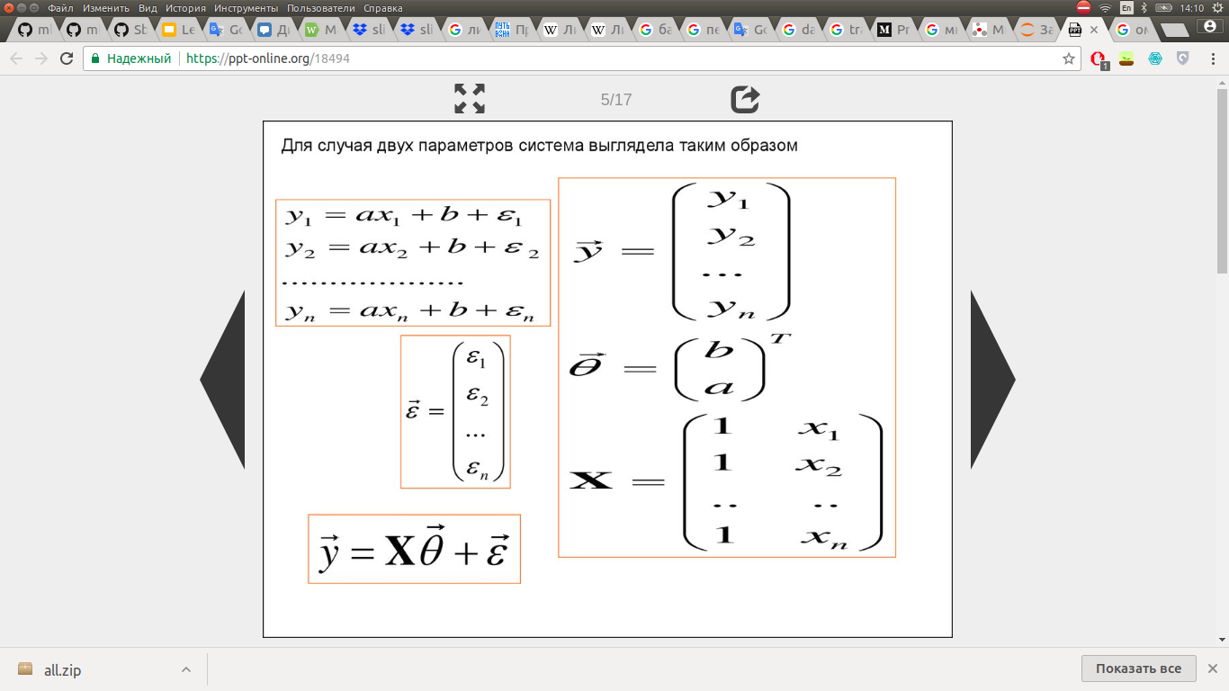

Фиктивная переменная (случай 2х параметров, n наблюдений)
https://ppt-online.org/18494
Xω = =
ω=

Slide 10
Gradient descent
Recap

Slide 11
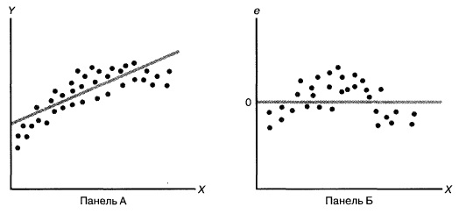
Построение прогноза

Slide 12
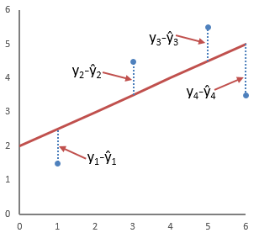
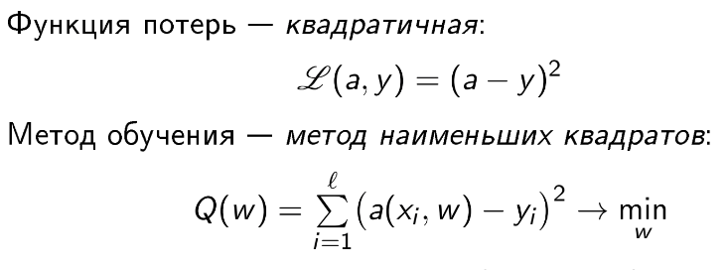
Метод наименьших квадратов (одномерный случай)
http://www.machinelearning.ru

Slide 13
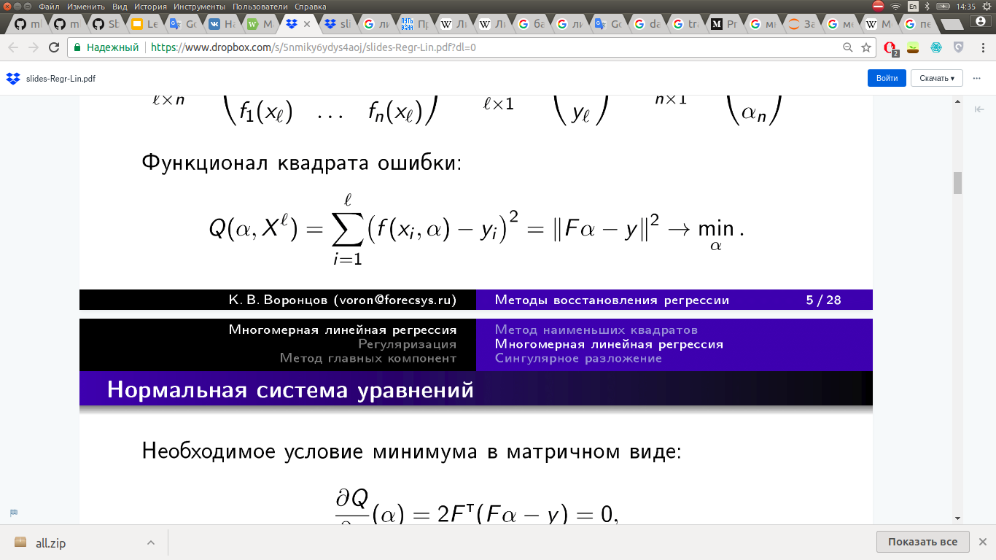
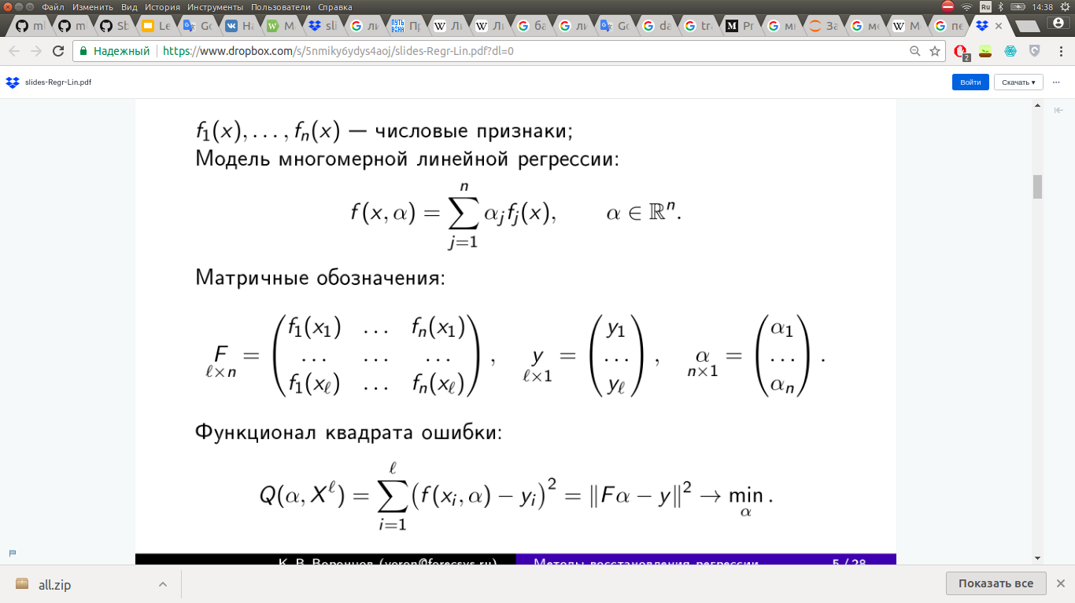
МНК (многомерный случай)
http://www.machinelearning.ru

Slide 14
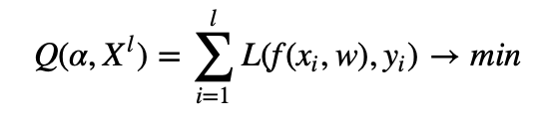
Общий случай

Slide 15
Метод градиентного спуска
http://www.machinelearning.ru
Нужно подобрать вектор параметров
Минимизируем ошибку путем минимизации функции потерь

Slide 16
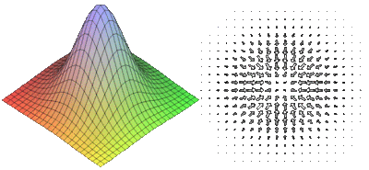
Градиент

Slide 17
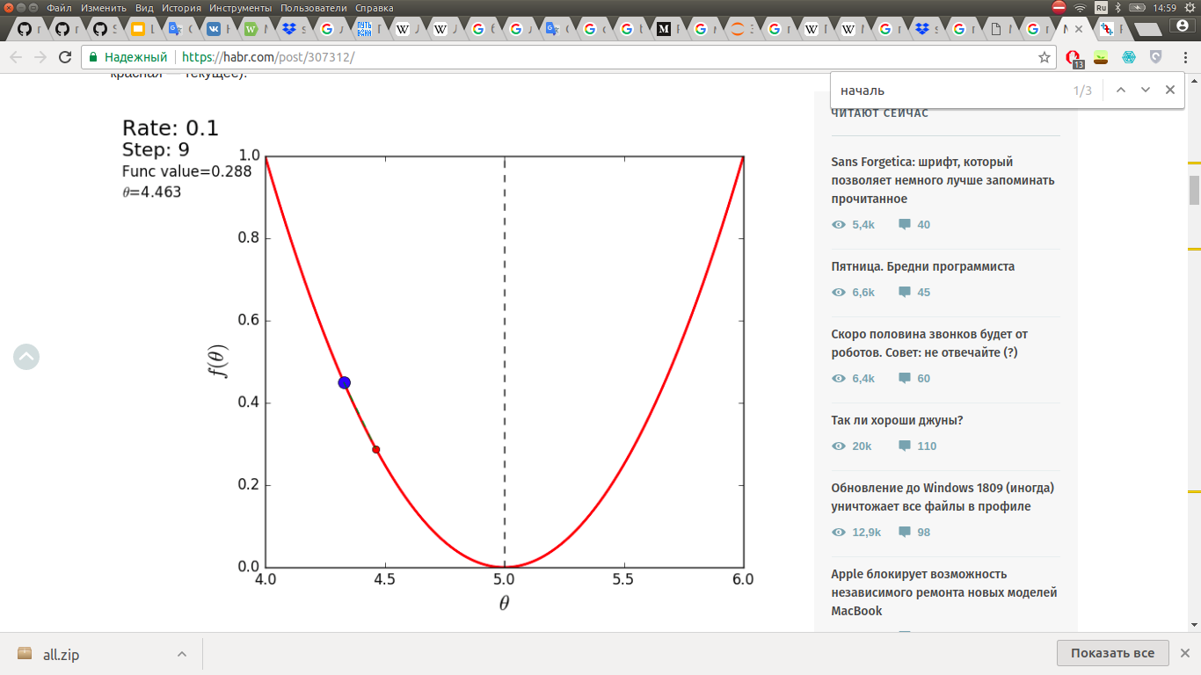
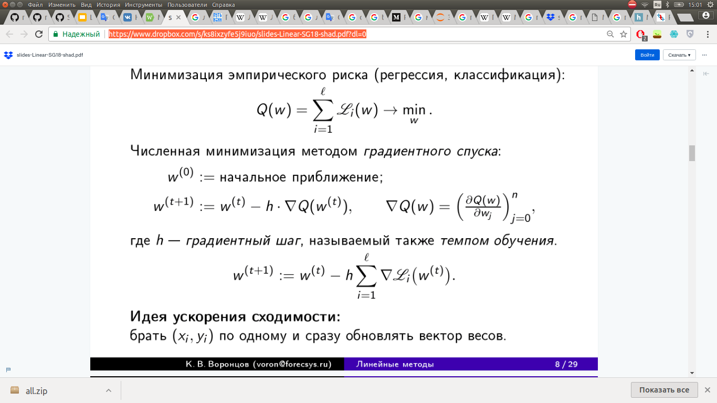
Градиентный спуск (GD)
http://www.machinelearning.ru

Slide 18
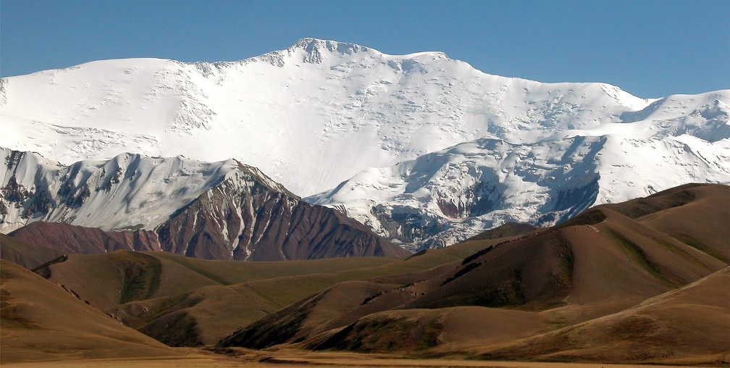
“Спуск ночью с фонариком в горах”

Slide 19
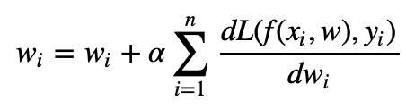
Градиентный спуск (GD)
Складываем градиенты для каждого примера из выборки
Обновляем веса после вычисления производных для всех элементов выборки
Алгоритм:
Повторять, пока не сойдется:

Slide 20
Стохастический градиентный спуск

Slide 21
Стохастический градиентный спуск (SGD)
Вычисляем градиент для одного примера из выборки
Обновляем веса каждый раз после вычисления производных для одного элемента выборки

Slide 22
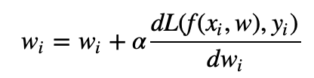
Алгоритм GD:
Повторять, пока не сойдется:
Алгоритм SGD:
Повторять, пока не сойдется:
for i in range(len(X_train)):

Slide 23
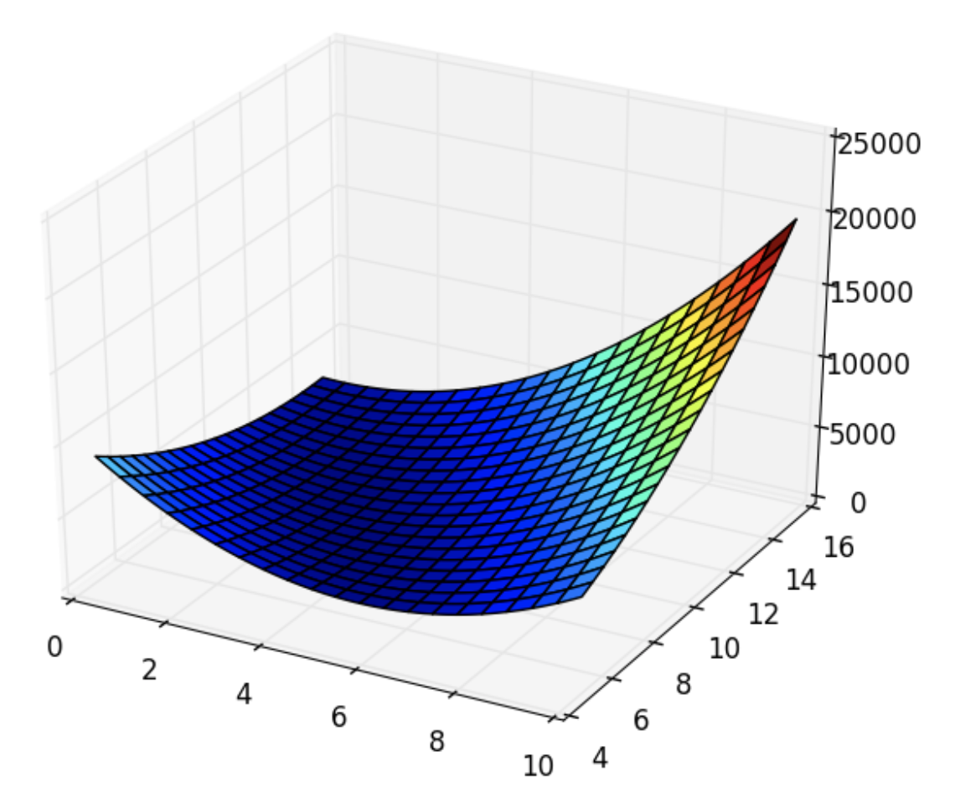
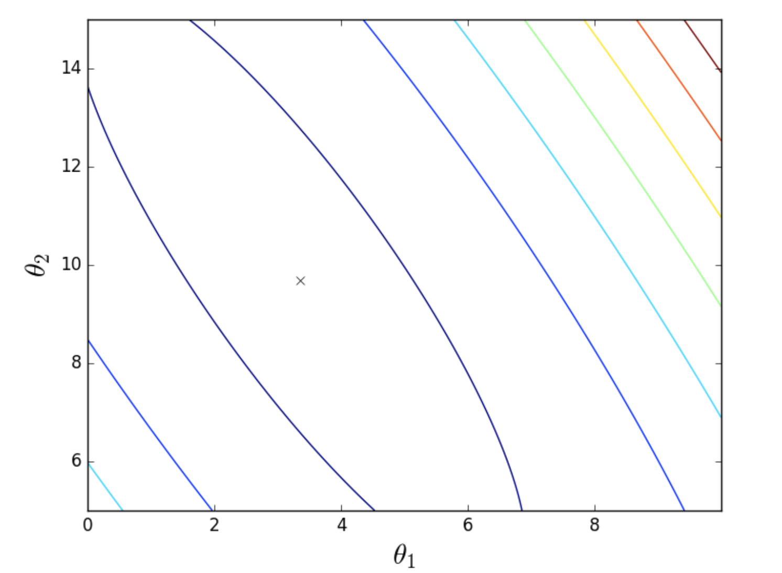
GD vs SGD
Вид сверху:
крестик -- точка минимума, куда должен стремиться алгоритм
Вид функции потерь:

Slide 24
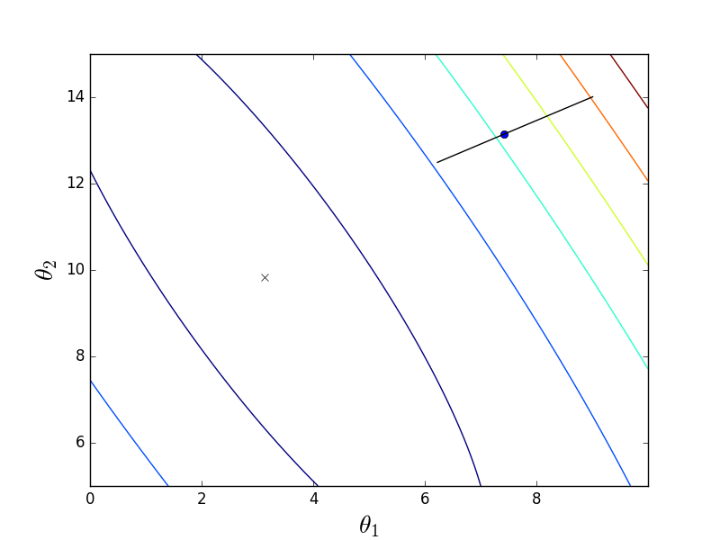
GD

Slide 25
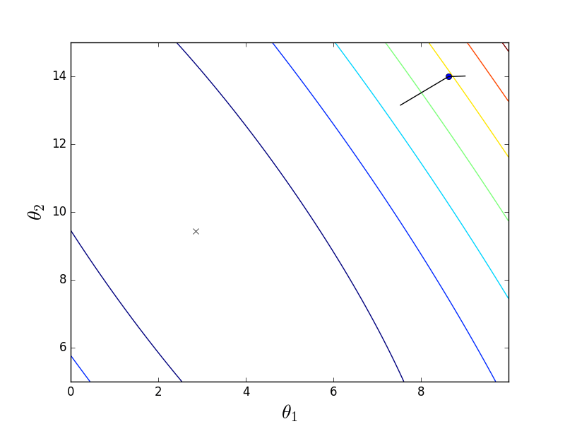
SGD

Slide 26
GD vs SGD
SGD быстрее обновляет веса, но требует больше шагов для сходимости
SGD хорошо работает на функциях с большим количеством локальных минимумов -- каждый шаг есть шанс, что очреденое значение “выбьет” из локальной ямы и конечное решение будет более оптимальным, чем для GD
GD хорош для строго выпуклых функций -- он уверенно стремится к точке локального минимума

Slide 27
GD vs SGD
Компромисс?
Mini-batch gradient descent
Каждый раз обновлять веса по сумме градиентов по небольшой подвыборке.

Slide 28
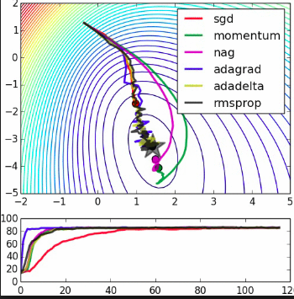

Slide 29
Нейрон

Slide 30
Линейный классификатор
Как из линейной регрессии сделать линейную классификацию?

Slide 31
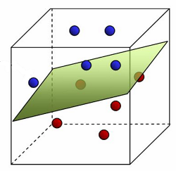
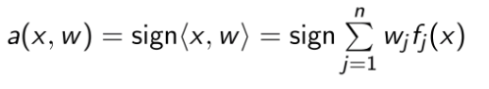
Линейный классификатор
Как из линейной регрессии сделать линейную классификацию?

Slide 32
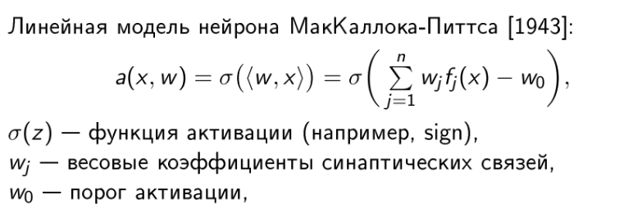
Линейный классификатор как модель нейрона
http://www.machinelearning.ru

Slide 33
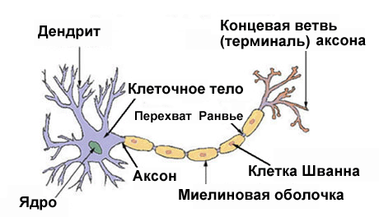
Биологический нейрон человека

Slide 34
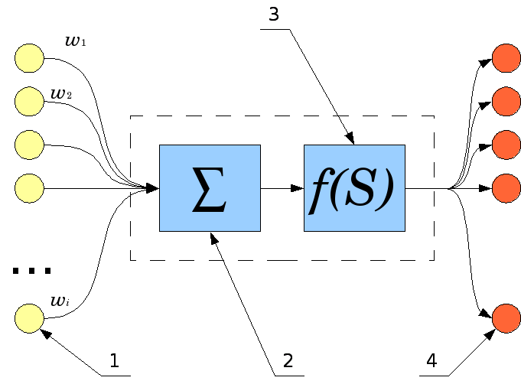
Искусственный нейрон

Slide 35
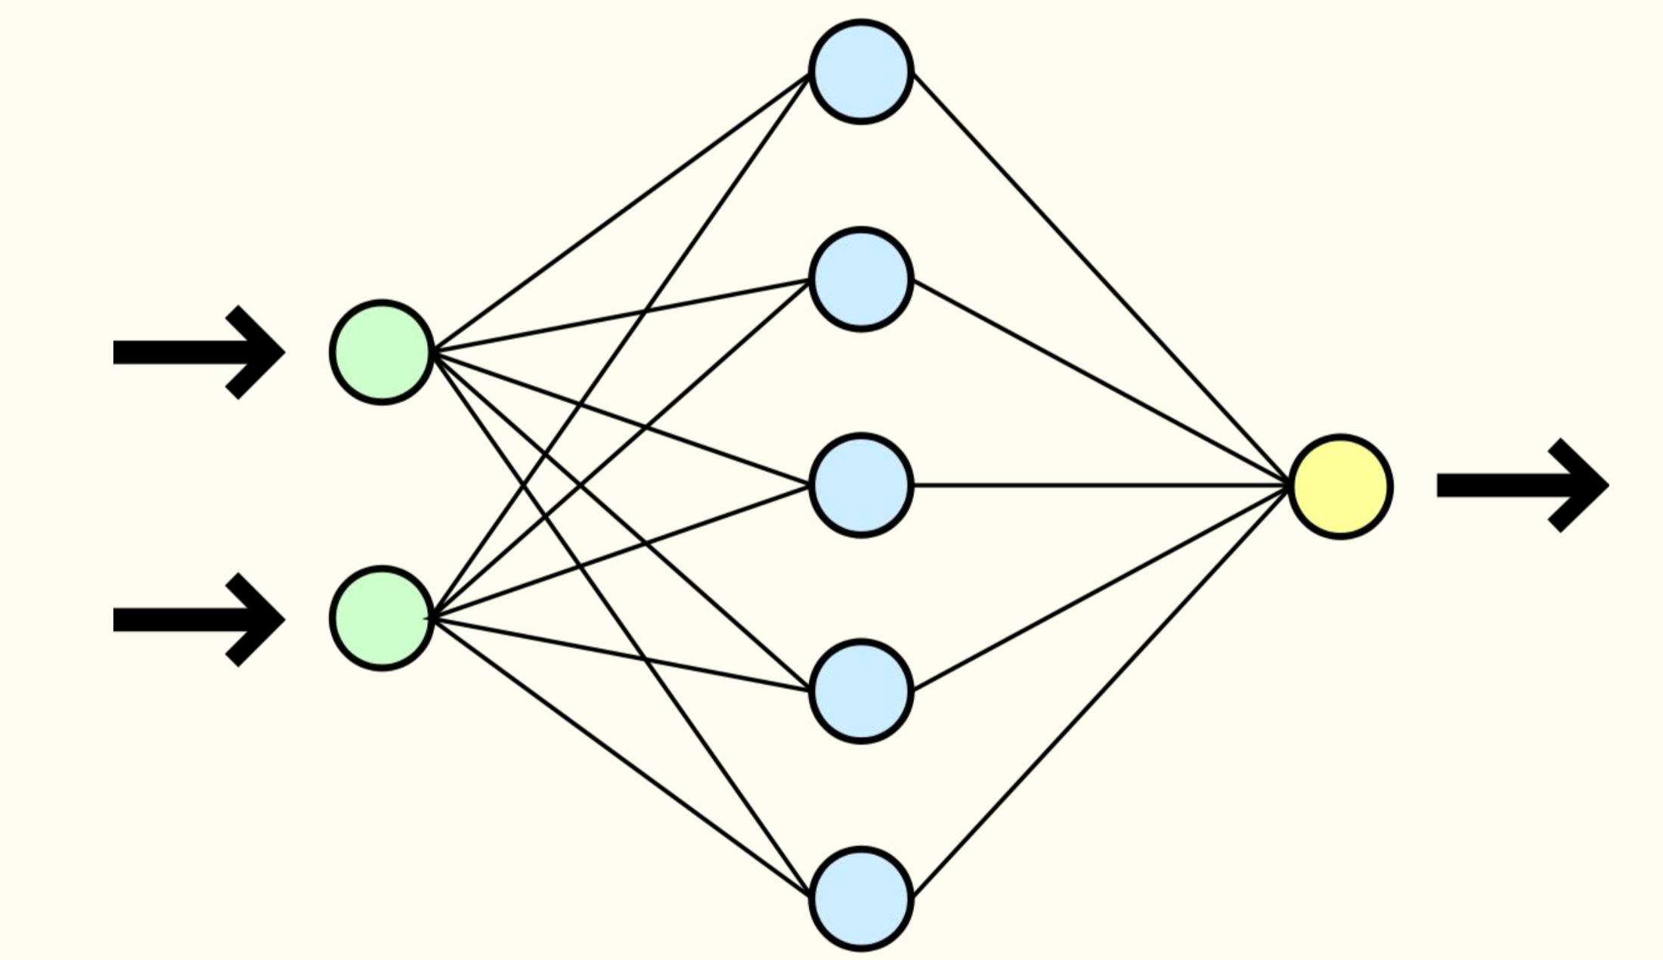
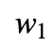
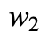
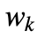
Нейронная сеть

Slide 36
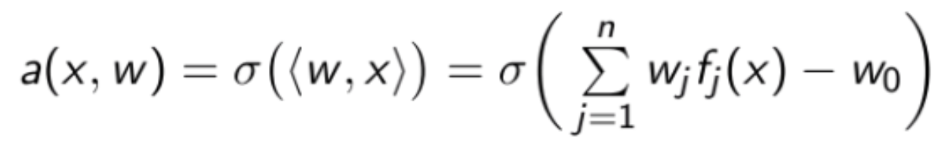
Нейрон: обучение
Обучение градиентным спуском:

Slide 37
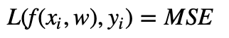
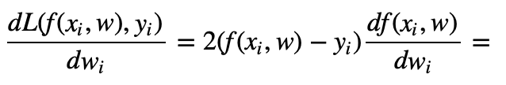
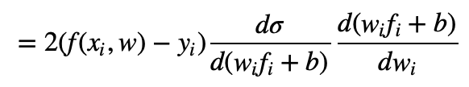
Нейрон: обучение
Пример c

Slide 38
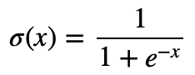

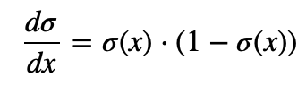
Нейрон: функции активации
Sigmoid:
Область значений: [0, 1]
Для каких задач применима?

Slide 39
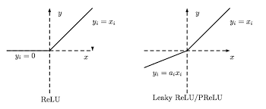
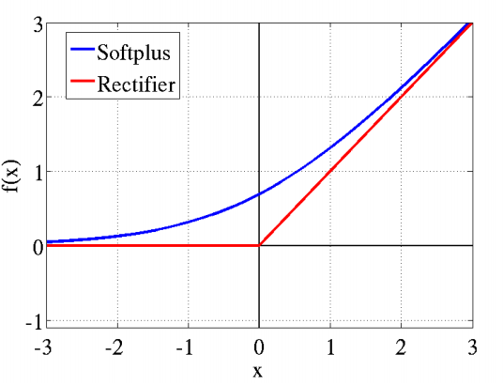
Нейрон: функции активации
Другие функции активации:
Relu
LeakyRelu
Softmax
Tanh
Elu
...

Slide 40
The End

